Slide 1
제7장
자바 스크립트 코어 라이브러리-1

Slide 2
1. 자바스크립트 코어 라이브러리란?
자바스크립트 코어 라이브러리란?
자바스크립트가 개발자를 위해 기본적으로 제공해주는 기능을 말한다.개발자는 이 기능을 이용하여 개발을 하고 또한 개발자만의 고유 라이브러리를 만들 수가 있다.

Slide 3
2. 타이머 함수
1. 타이머 함수란?
- 타이머 함수는 일정한 시간마다 특정 구문을 실행하고자 할 때 사용하는 기능이다.
2. 타이머 함수의 실무에서의 활용
- 이미지 슬라이더에서 일정한 시간마다 이미지가 자동으로 슬라이드 되는 기능
- 롤링 배너에서 일 시간마다 배너를 변경하는 기능
- 일정 시간마다 자동으로 변경되는 실시간 검색어 기능
- 게임에서 플레이 시간을 나타내는 기능
3. 타이머 함수의 종류
- setInterval() : 일정 시간마다 주기적으로 특정 구문을 실행하는 기능
- setTimeout() : 일정 시간이 지난 후 특정 구문을 딱 한번 실행하는 기능
- clearInterval() : 실행 중인 타이머 함수를 멈추는 기능
4. 타이머 함수는 모두 전역 객체인 window에 포함 되어 있다.

Slide 4
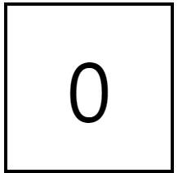

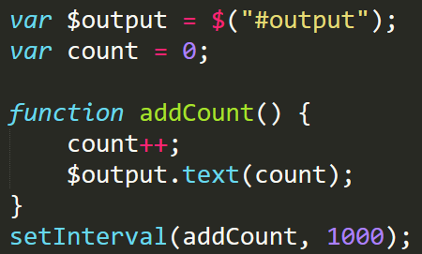
3. 타이머 함수의 핵심 내용
1. 일정 시간마다 특정 구문을 실행하는 타이머 만들기
- 일정 시간마다 특정 구문을 실행하기 위해선 setInterval()함수를 사용한다.
- 사용법 → var timerID = setInterval(func, duration);
- 매개변수
func : 지연 시간마다 타이머 함수에 의해 호출되는 일종의 콜백 함수이다.
duration : 지연 시간, 단위는 밀리초이다.
- 리턴값은 생성된 타이머 ID이다.이 ID는 실행한 타이머 함수를 멈출 때도 사용한다.
- 아래와 같이 1초마다 숫자가 증가하는 프로그램 만들기

Slide 5
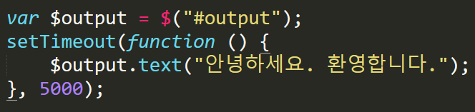
3. 타이머 함수의 핵심 내용
2. 일정 시간 지난 후, 딱 한번 실행되는 타이머 만들기
- 일정 시간 지난 후, 딱 한번 특정 구문을 실행하기 위해선 setTimeout()함수를 사용한다.
- 사용법 → var timerID = setTimeout(func, duration);
- 매개변수
func : 지연 시간마다 타이머 함수에 의해 호출되는 일종의 콜백 함수이다.
duration : 지연 시간, 단위는 밀리초이다.
- 리턴값은 생성된 타이머 ID이다.이 ID는 실행한 타이머 함수를 멈출 때도 사용한다.
- 아래와 같이 5초 후, “안녕하세요“를 화면에 출력하는 프로그램 만들기

Slide 6
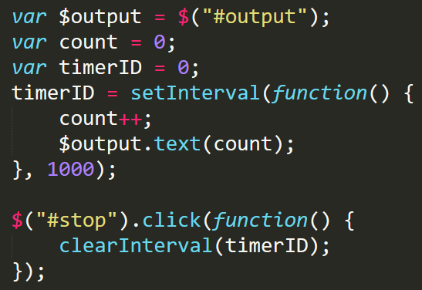
3. 타이머 함수의 핵심 내용
3. 타이머 멈추기
- setInterval(), setTimeout()함수를 이용하여 생성한 타이머는 clearInterval()함수를 이용해서 멈출 수 있다.
- 사용법 → clearInterval(timerID);
- 매개변수
timerID : 제거할 타이머 ID이다.
- 리턴값은 없다.
- 아래와 같이 변수값을 1초에 한 번 1씩 증가시키고 이 값을 화면에 출력하는데, 정지버튼을 누르면 더 이상 실행
하지 않는 프로그램 만들기

Slide 7
4. Math 클래스
1. Math클래스의 용도
- Math클래스에는 숫자를 랜덤하게 생성하는 기능부터 사인(sin), 코사인(cos)과 같은 수학 관련 기능이 담겨 있다.
2. Math클래스의 실무에서의 기능
- 배너나 이미지 슬라이더의 컨텐츠를 랜덤하게 보여줄 때, Math.random()함수를 이용한다.
- 컨텐츠의 위치를 무작위로 설정할 때도 Math.random()함수를 이용한다.
- 게시판의 페이지 수를 구할 때 Math.ceil()함수를 이용한다.
- 이미지 갤러리 제작 시 이미지를 곡선을 따라 나열하고 싶을 때 Math.sin()함수를 사용한다.

Slide 8
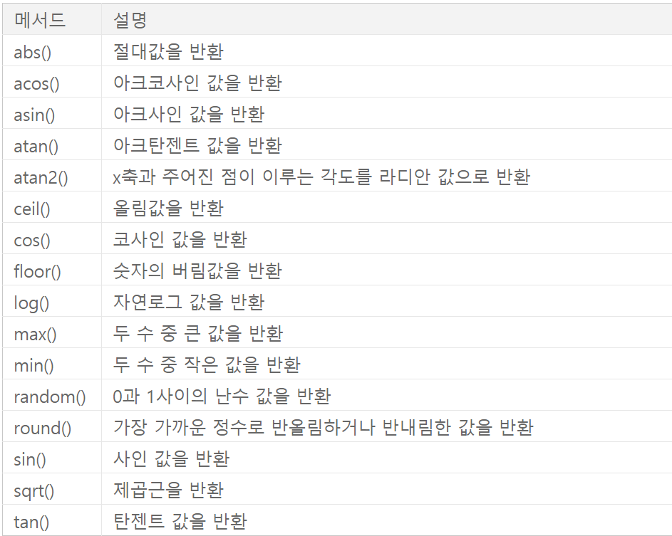
5. Math 클래스의 주요 기능
1. 프로퍼티
- PI : 원주율 값
2. 함수(메서드)목록
3. Math클래스는 다른 자바스크립트 코어 클래스와는 달리 대부분의 기능이 클래스 메서드(정적메서드)
로 구현되어 있어서 인스턴스 생성 없이 바로 사용할 수 있다라는 장점을 가지고 있다.

Slide 9
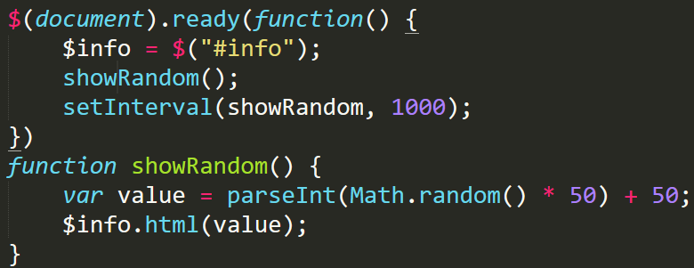
6. Math 클래스의 핵심 내용
1. 랜덤 숫자 만들기
- Math클래스에서 제공하는 random()메서드를 이용한다.
- 사용법 → var num = Math.random()*범위 값;
- 매개변수 : 없음
- 리턴값 : 0.0이상 ~ 1.0미만의 소수 값
- 아래는 1초에 한 번씩 50에서 100 사이의 숫자(정수)를 출력하는 프로그램

Slide 10
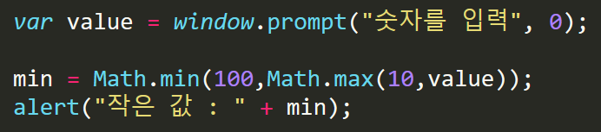
6. Math 클래스의 핵심 내용
2. 작은 값, 큰 값 알아내기
- Math클래스에서 제공하는 Math.max(), Math.min() 메서드를 이용한다.
- 사용법 → var max = Math.max(num1, num2);
- 매개변수 : num1, num2의 비교할 숫자 값
- 리턴값 : 두 개의 값 중 큰 값을 리턴
- 사용법 → var min = Math.min(num1, num2);
- 매개변수 : num1, num2의 비교할 숫자 값
- 리턴값 : 두 개의 값 중 작은 값을 리턴
아래 코드는 숫자를 입력 받아서 비교하여 작은 값을 리턴하고 알림창을 띄우는 프로그램

Slide 11
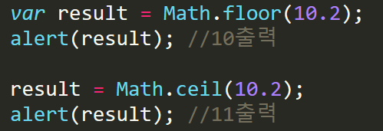
6. Math 클래스의 핵심 내용
3. 숫자 내림값, 올림값 구하기
- Math클래스에서 제공하는 Math.floor(), Math.ceil() 메서드를 이용한다.
- 사용법 → var result = Math. floor(num);
- 매개변수 : num 실수 값
- 리턴값 : 입력 값이 실수인 경우 내림한 정수값
- 사용법 → var result = Math.ceil(num);
- 매개변수 : num 실수 값
- 리턴값 : 입력 값이 실수인 경우 올림한 정수값
아래 코드는 10.2를 내림, 올림하고 알림창을 띄우는 프로그램

Slide 12
감사합니다.

